Slide 1







CHÀO MỪNG CÁC THẦY CÔ VỀ DỰ GIỜ
TIẾNG VIỆT LỚP 4
GV: VŨ THỊ HỒNG HÀ

Slide 2

Khởi động

Slide 3


Slide 4
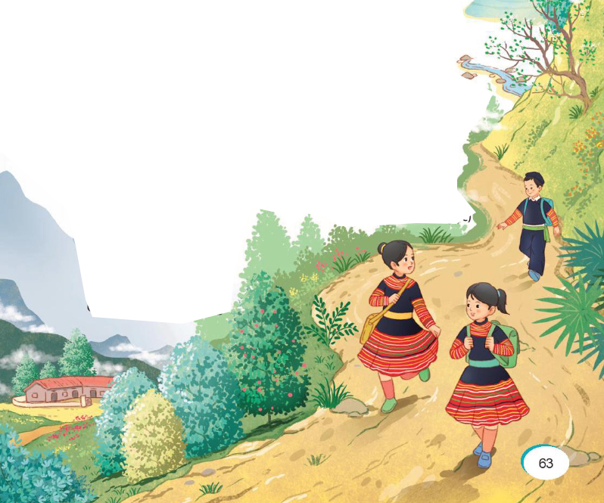
Notes:
GV mời HS nêu nội dung tranh minh hoạ bài đọc.

Slide 5



BÀI 15. GẶT CHỮ TRÊN NON
Bình minh vừa tỉnh giấc
Nắng nhuộm hồng núi xanh
Tiếng trống rung vách đá
Giục đôi chân bước nhanh.
Bóng em nhòa bóng núi
Hun hút mấy thung sâu
Gió đưa theo tiếng sáo
La đà trên tán lau.
Em đi tìm cái chữ
Vượt suối lại băng rừng
Đường xa chân có mỏi
Chữ vẫn gùi trên lưng.
Cái chữ rơi xuống nương
Mùa cho bông trĩu hạt
Cái chữ bay lên ngàn
Rừng ríu ran chim hát.
Càng đi chân càng vững
Lớp học ngang lưng đồi
Mắt em như sao sáng
Gặt chữ trên đỉnh trời!
(Bích Ngọc)
1
2
http://tieuhocvn.info

Slide 6

Thảo luận nhóm 4 (3 phút )
+ Tìm và nêu cách đọc đúng từ khó
+ Tìm từ khó hiểu và giải nghĩa
+ Cách ngắt nhịp ở mỗi dòng thơ
và cách đọc đúng bài thơ

Slide 7
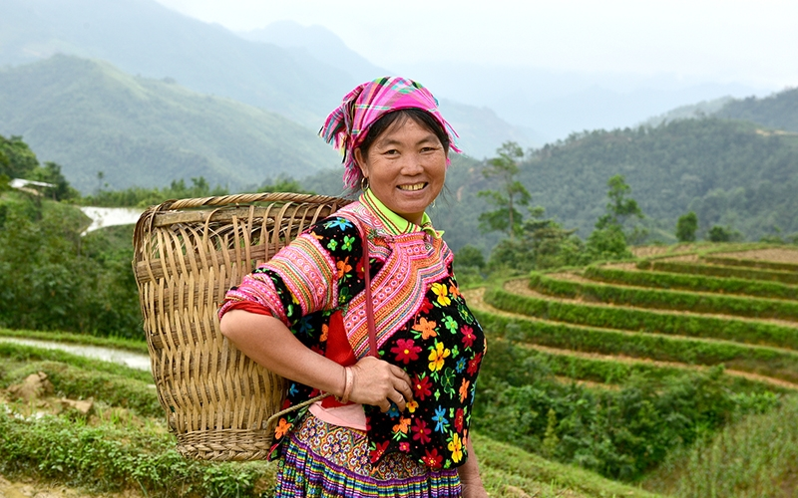
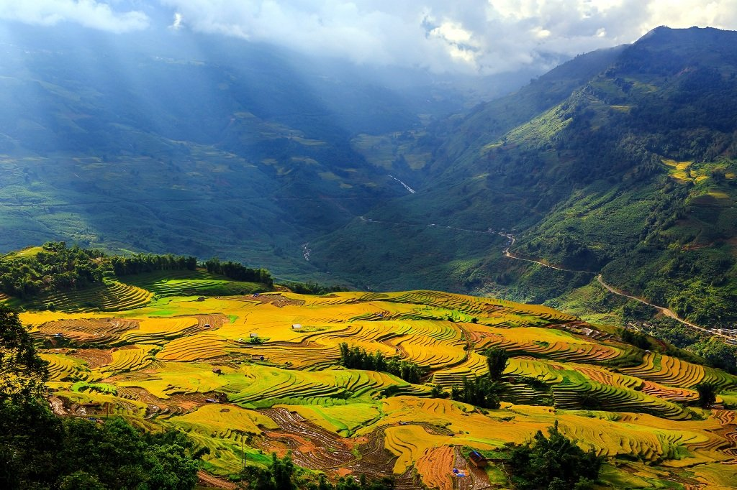

Từ ngữ
Thung (lũng)
gùi

Slide 8

Toàn bài: Phát âm đúng những tiếng có âm đầu l/n, ngắt sau mỗi dòng thơ, nghỉ ở cuối mỗi đoạn thơ.

Slide 9
Câu 1: Bài thơ viết về các bạn nhỏ ở đâu?
Và những cảnh vật nào giúp em biết điều đó?

Slide 10
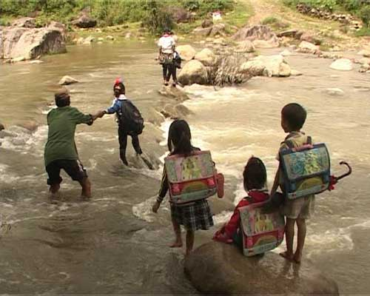
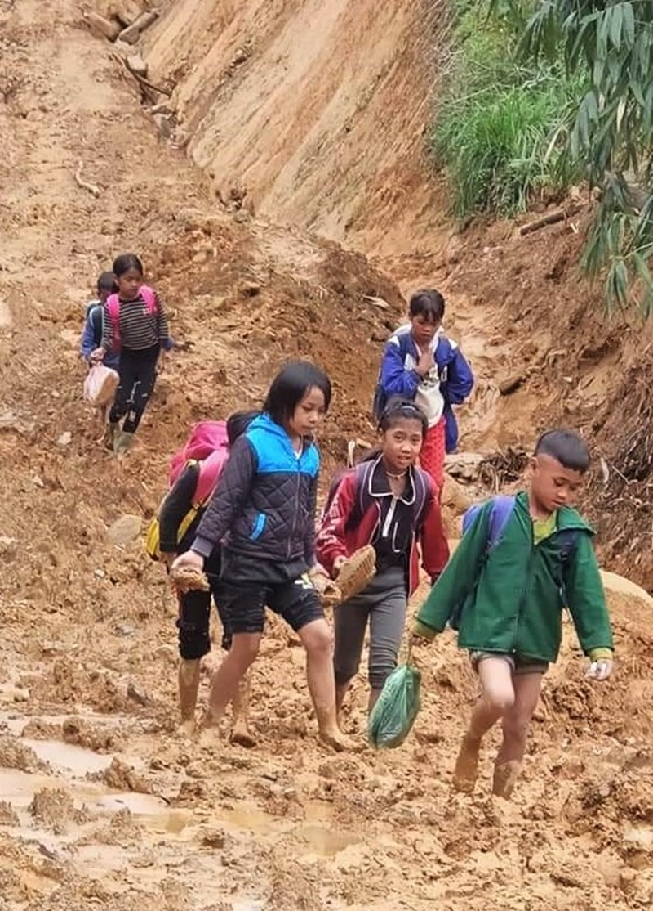
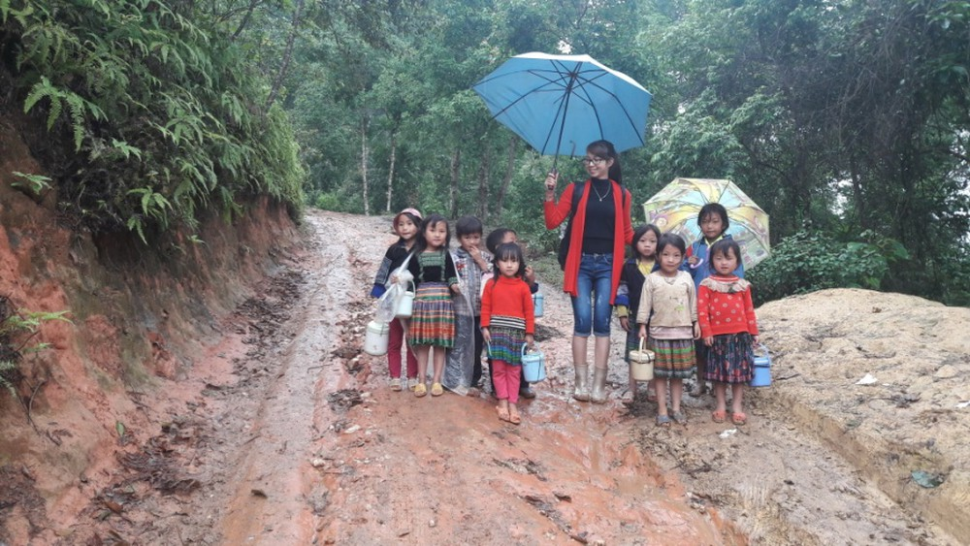
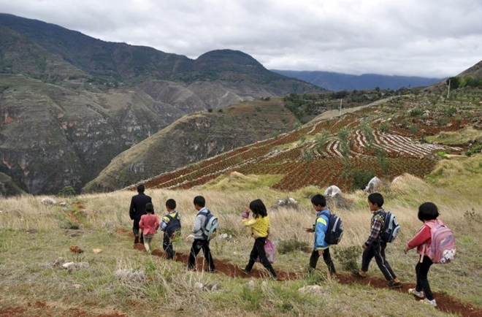

Slide 11
Câu 2: Những chi tiết nào cho thấy việc đi học của các bạn nhỏ ở vùng cao rất vất vả?

Slide 12
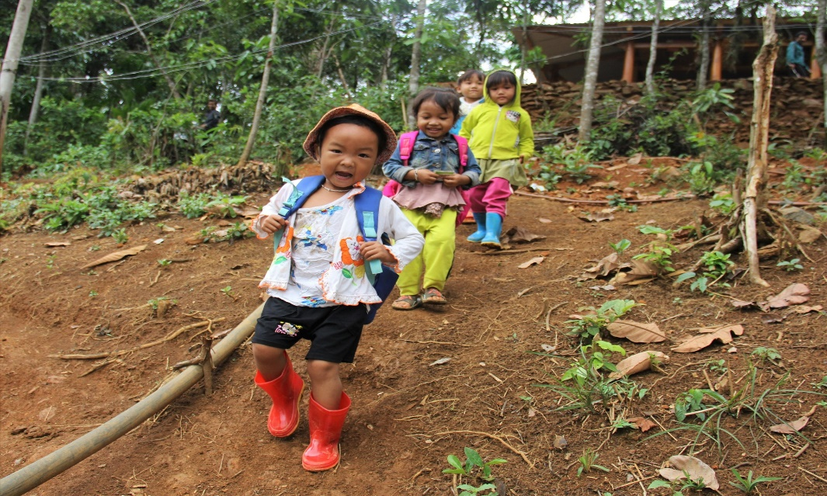
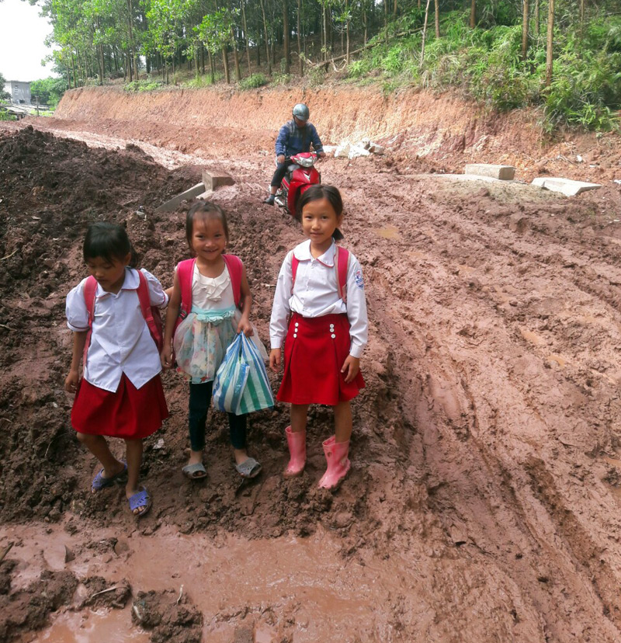
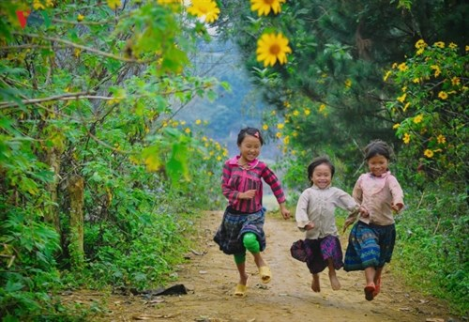
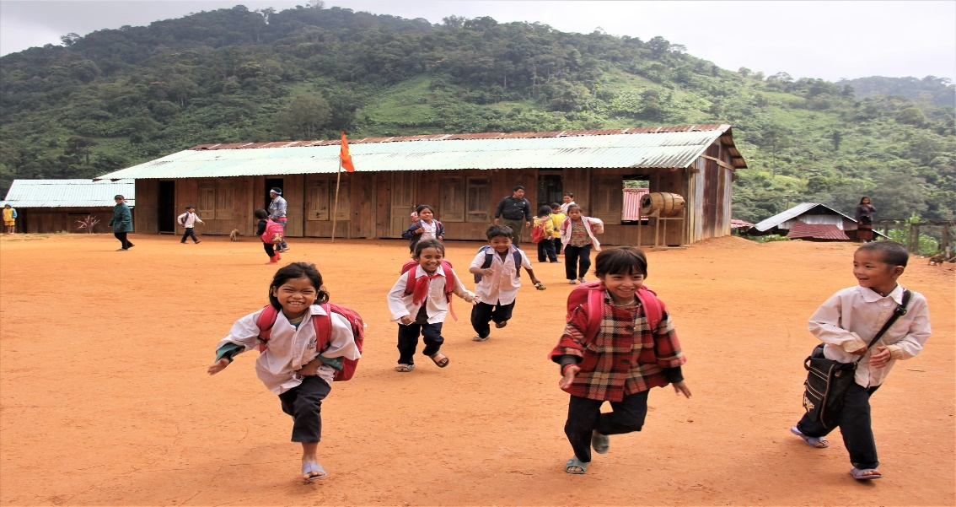

Slide 13
Câu 3: Trên đường đi học bạn nhỏ nghe thấy những âm thanh nào?

Slide 14
Câu 4: Theo em, hai dòng thơ “Đường xa chân mỏi/ Chữ vẫn gùi trên lưng” thể hiện điều gì?

Slide 15
Câu 5: Em thích hình ảnh thơ nào nhất? Vì sao?

Slide 16
Nội dung:
Các bạn nhỏ miền núi phải trải qua rất nhiều khó khăn để đến lớp; được đi học là niềm vui, niềm mong ước của các bạn.

Slide 17

Luyện đọc diễn cảm

Slide 18
Giọng đọc vui tươi, hào hứng. Nhấn giọng các từ ngữ gợi tả, gợi cảm.

Slide 19







